Slide 1

Aprendizaje de Máquina
Dr. Leon Felipe Palafox Novack
lpalafox@up.edu.mx

Slide 2
Anuncios parroquiales
1
Por que todos queremos saber como se va a calificar

Slide 3
A mi no me importan las buenas calificaciones, mis creaciones seran el testamento de mi desempeño.
Helmut Kohl

Slide 4
Objetivo
En esta clase estudiaremos las diferentes técnicas de Machine Learning y sus aplicaciones. Se verán técnicas básicas y el estado del arte, así como técnicas para evaluar cada algoritmo con diferentes sets de datos.

Slide 5
Outcomes
Los estudiantes serán capaces de implementar y validar diferentes técnicas de Machine Learning en diferentes sets de datos relacionados a distintos campos. los estudiantes aprenderán la diferencia entre aprendizaje supervisado y no supervisado

Slide 6
Organización
Horario:
Martes de 7:00 pm a 10:00 pm
Course Website: https://leonpalafox.github.io/mlclase/
Horas de Oficina: Antes de clase, o con cita a lpalafox@up.edu.mx

Slide 7
Calificación
La evaluación consistirá en:
El proyecto final será el 60% de la evaluación final.
El proyecto final consistirá en el uso de un técnica de Machine Learning en un set de datos de su preferencia, con su correspondiente diseño y evaluación.
Pueden hacer equipos de hasta tres personas.
Necesitan hacer un reporte de 3-5 paginas sobre el set de datos, el diseño y las variables usadas.
El restante 40% será distribuido de la siguiente forma:
Dos examenes.
Dos tareas.
Participación en clase

Slide 8
Temario
Introducción
Qué es Machine Learning?
Aplicaciones Modernas de Machine Learning.
Introducción a Python-Pandas.
Bases teóricas
Álgebra de Matrices
Distribuciones probabilísticas

Slide 9
Temario
Aprendizaje supervisado.
Regresion Lineal
Clasificadores
Regresión Logística
Maquinas de Soporte Vectorial
Redes Neuronales Artificiales
Deep Learning
Redes Neuronales Convolucionales
Clasificador usando Tensorflow
CNN usando Tensorflow

Slide 10
Temario
Métodos de Validación
Validación Curzada
Análisis de Bias-Variance
ROC y AUC

Slide 11
Temario
Aprendizaje no supervisado
Clustering
K-Means
Aplicaciones
Técnicas de reducción de dimensionalidad
Análisis de componentes principales
Análisis de componentes independientes
T-SNE

Slide 12
Libro de Texto
Bishop, Christopher M. Pattern recognition and machine learning. Springer, 2006.
Rogers, Simon, and Mark Girolami. A first course in machine learning. CRC Press, 2011. (http://www.dcs.gla.ac.uk/~srogers/firstcourseml/)
James, Gareth, et al. An introduction to statistical learning. New York: Springer, 2013. (http://www-bcf.usc.edu/~gareth/ISL/)

Slide 13
Introducción
2
Qué es Machine Learning

Slide 14
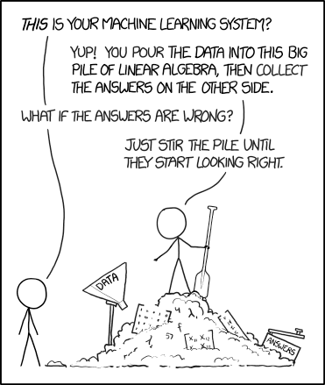

Slide 15
¿Qué es la ciencia de datos?
Durante los 80s – 90s, mucho de lo que hoy llamamos Machine Learning se denominaba Inteligencia Artificial. IA era un termino sombrilla para todo lo que implicaba un entrenamiento usando datos.
Redes Neuronales
Algoritmos genéticos
Lógica difusa
Modelos probabilísticos

Slide 16
Renacimiento de ML
A finales de 1990s, mucha gente comenzó a utilizar herramientas más formales para el aprendizaje, mucha gente de matemáticas y estadística comenzaron a involucrarse con la comunidad de Machine Learning.

Slide 17
Renacimiento de ML
IA se renombro Machine Learning, y muchos algoritmos clásicos de IA fueron adoptados por la comunidad de ML
Maquinas de Soporte Vectorial
K-Means
Regresión Lineal
Inferencia Bayesiana

Slide 18
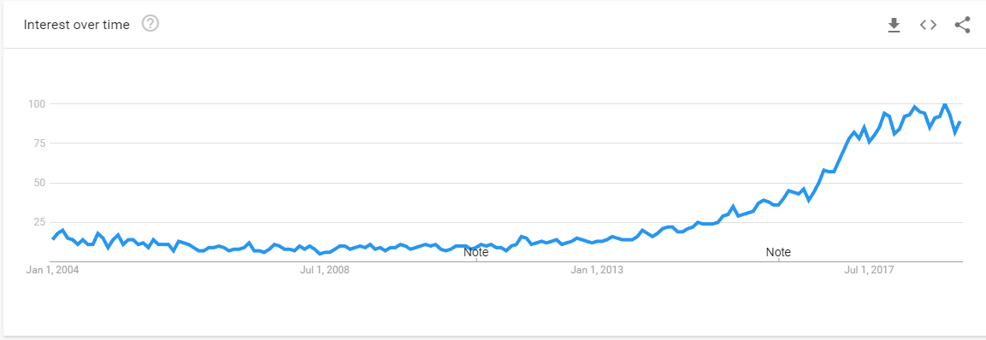
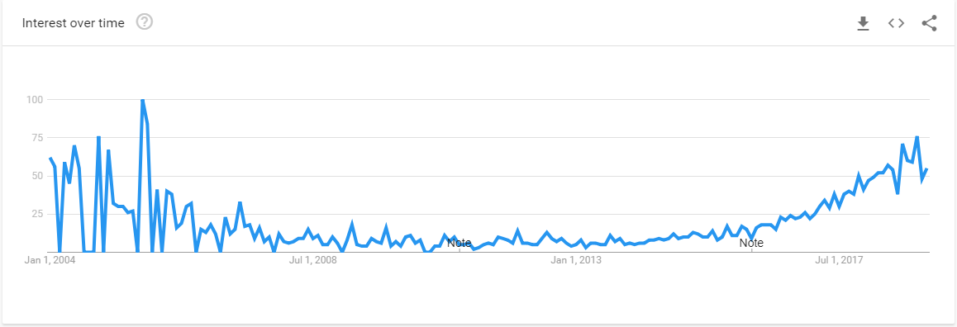

Slide 19
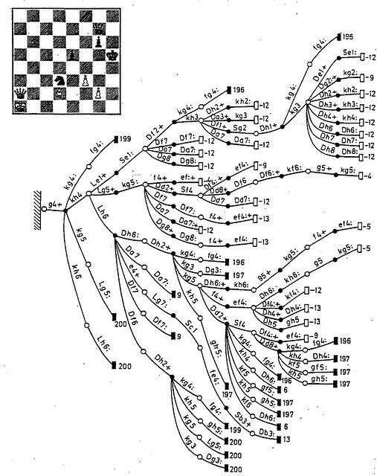
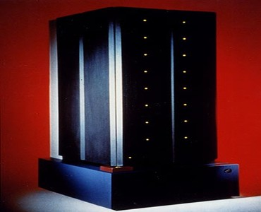
Deep Blue, IBM

Slide 20
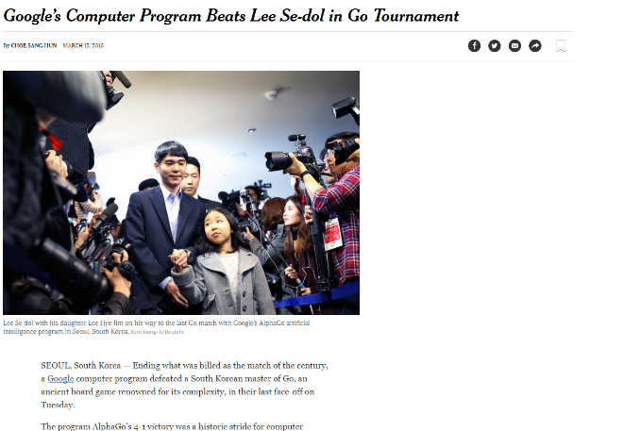

Slide 21
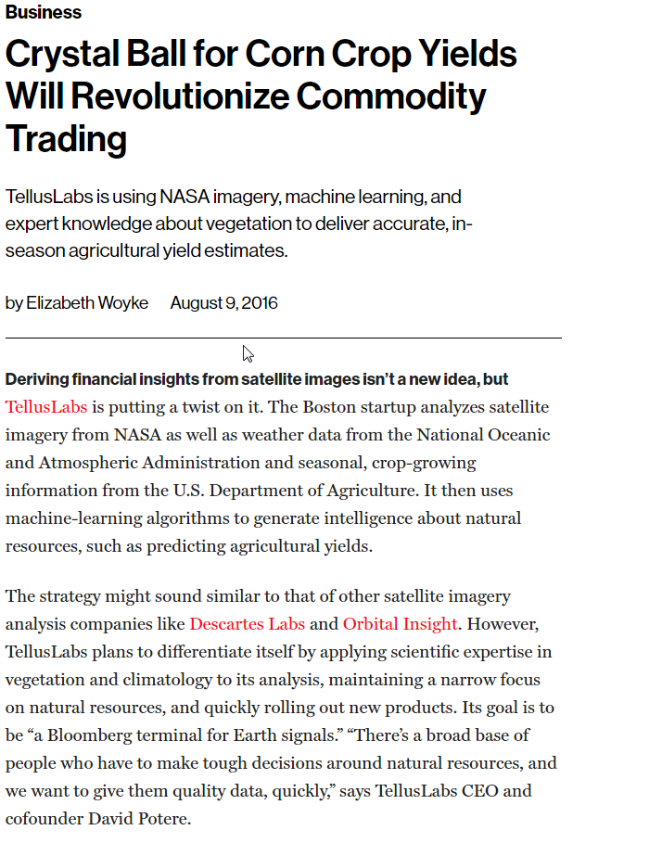

Slide 22
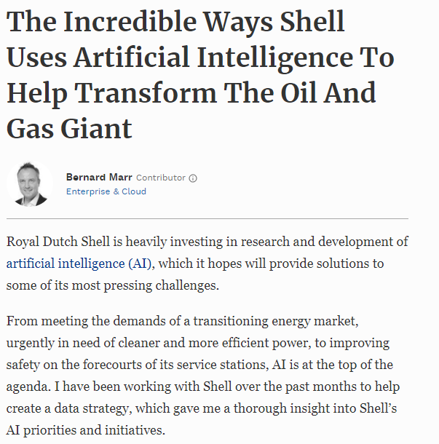

Slide 23
Actividad Grupal

Slide 24
Mensaje 1
Mafia
Poder
Corrupción
Complot
México

Slide 25
Mensaje 2
Gol
México
Tirititito
Fútbol

Slide 26
Como supieron ?
Las palabras están asociadas a cada persona
Su cerebro correlaciona las palabras con las personas.
Su cerebro calcula las probabilidades conjuntas de que la persona esté asociada al mensaje.

Slide 27
Aprendizaje Supervisado
Set de datos etiquetados
Set de emails con spam/not spam.
Reviews de Amazon (Estrellas)
Facebook like/not like.
Stock Market - > Volumen
Algoritmo
Regresión Lineal
Regresión Logística
Maquinas de Soporte Vectorial
Deep Learning (Neural Networks and Convolutional NN)

Slide 28
Aprendizaje Supervisado
Data
Labels
Algorithm
(Naïve Bayes, Deep Nets, SVMs, Logistic Regression)
System
Mail Inbox
Not Spam
Spam
Not Spam
Not Spam
Spam
Spam
Cada categoría tendrá features que lo van a caracterizar
Spam: Offer, Viagra, medicine, Free, Conference in China
Not Spam: UP, Machine Learning, Evento, Mia, Mónica

Slide 29
Métodos de Validación
Cross Validation
Prevenir overfitting.
Encontrar el major set de parámetros.
Bias-Variance Analysis
“The needs of the Many outweigh the needs of the few”
Spock
No le quieres decir a alguien que tiene cancer, pero en verdad no le quieres decir a alquien que no tiene, en caso de que si tenga.

Slide 30
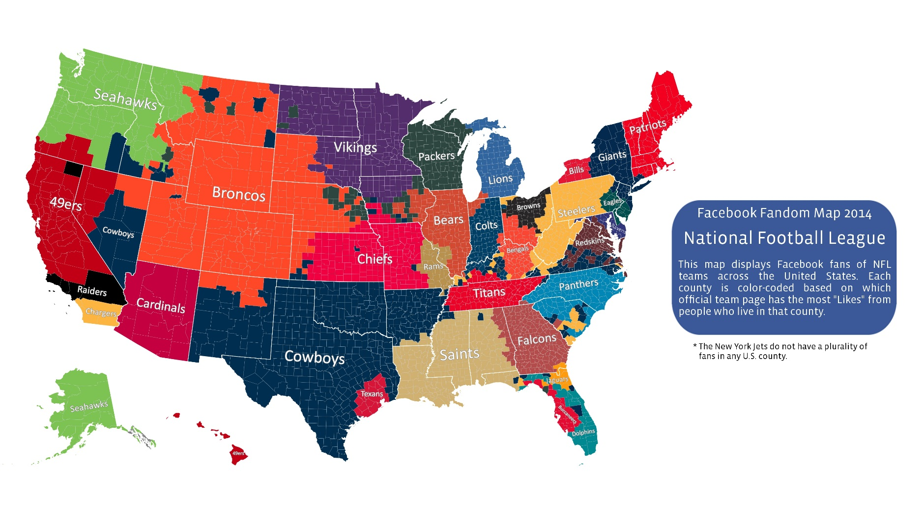
Actividad Grupal

Slide 31
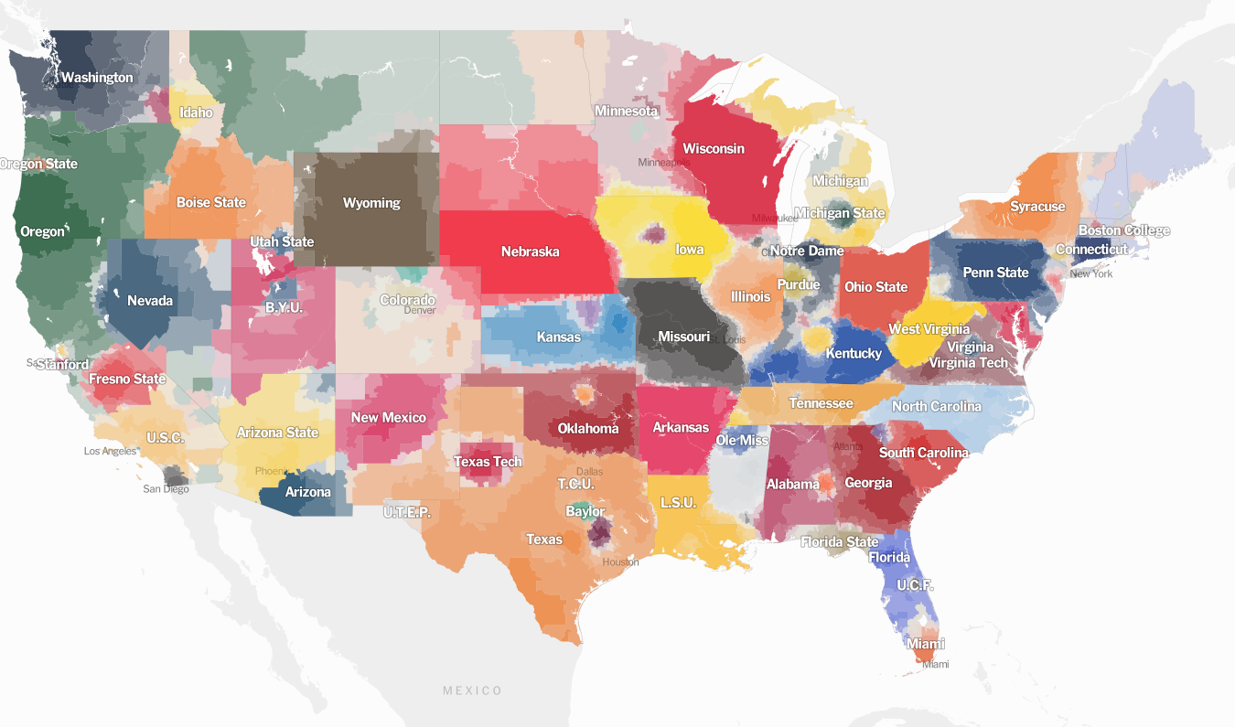
Actividad Grupal

Slide 32
Descubrimiento de conocimiento
No necesitamos etiquetas
Los datos se organizan sólos
La mayoría de los algoritmos descubren solos esa organización

Slide 33
Aprendizaje No Supervisado
Data
Algorithm
(K-Means, LDA, Autoencoders)
Inbox
Los elementos que describen cada datum, en este caso son las palabras en cada email.
Cada tópico tendrá características que los separen del resto.
Investigación: NLP, Propuesta, Machine Learning, Deep Nets, Bayesian
Family: Mia, Casa, Mexico
Classes: Calificaciones, Tarea, Extensión, Horas de oficina

